Slide 1
Bajor Kastélyok 2024.06.24-28. Anna szemével
szerző: Magyar Józsefné
2024.07.04.
Magyar Józsefné

Slide 2
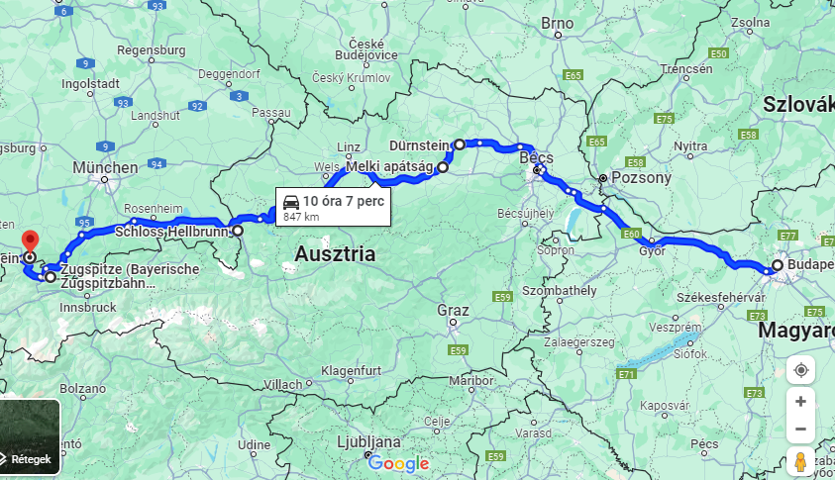

Slide 3
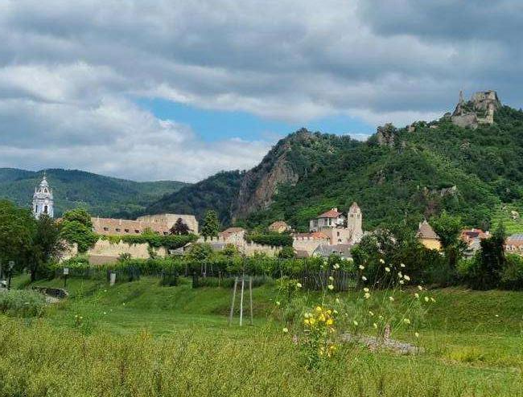
Dürnstein

Slide 4
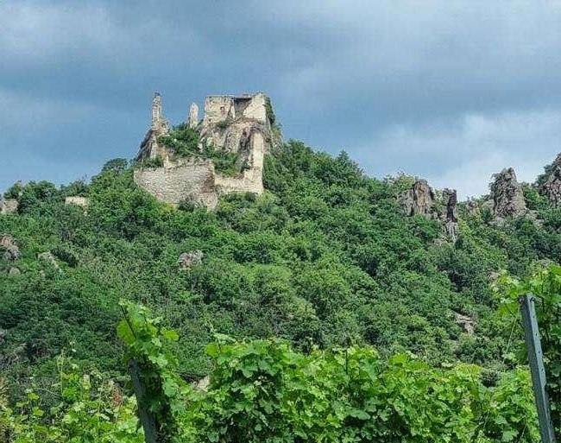

Slide 5
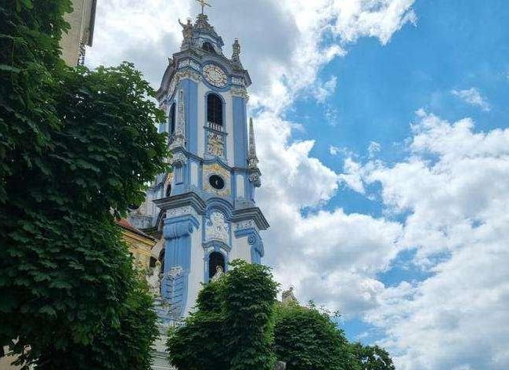
Az egykori, eredetileg gótikus
Ágoston-rendi (Augustiner Coherrenstift kolostor

Slide 6
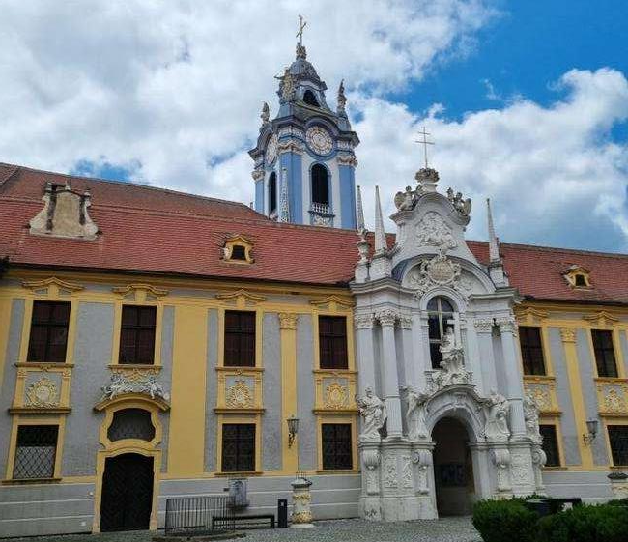

Slide 7
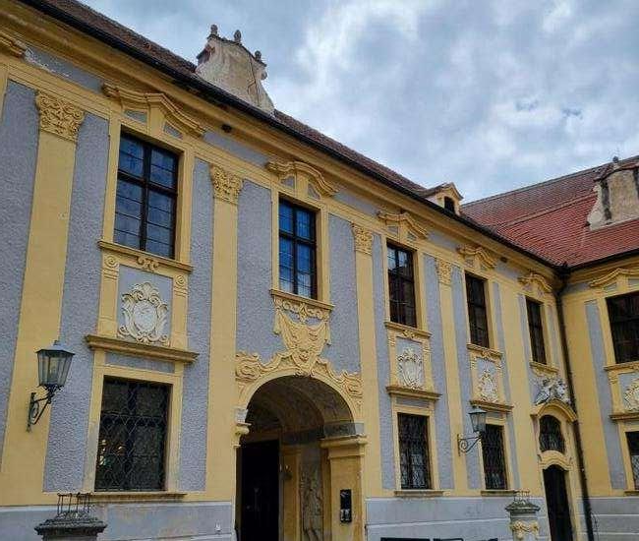

Slide 8
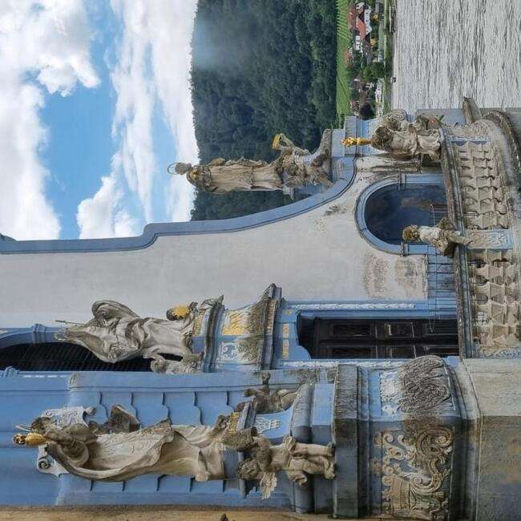

Slide 9
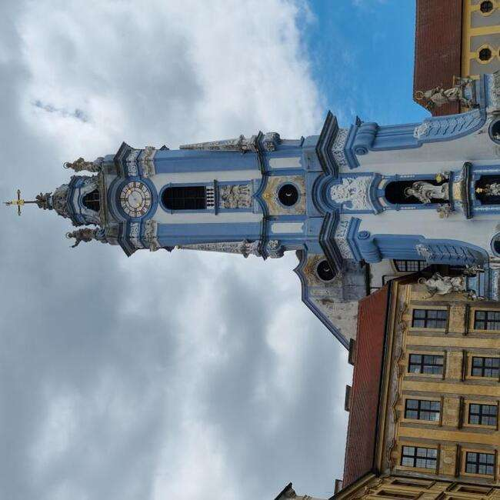

Slide 10
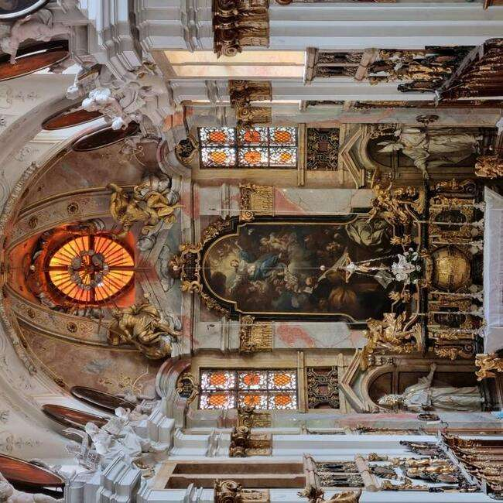
Kremser
Schmidt
/1718-1801/
Mária
mennybevétele

Slide 11
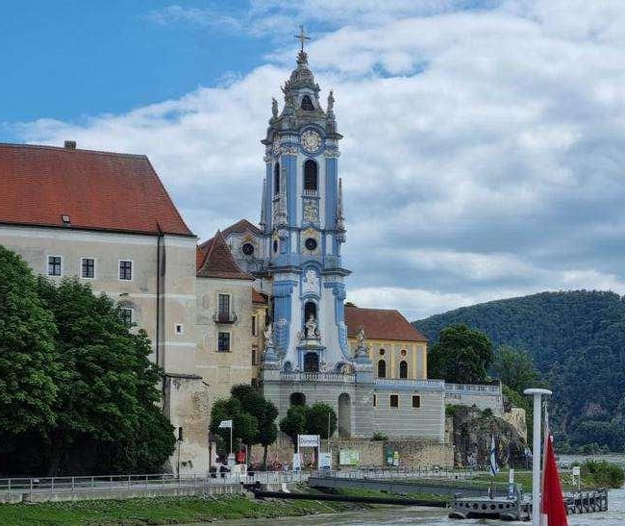

Slide 12
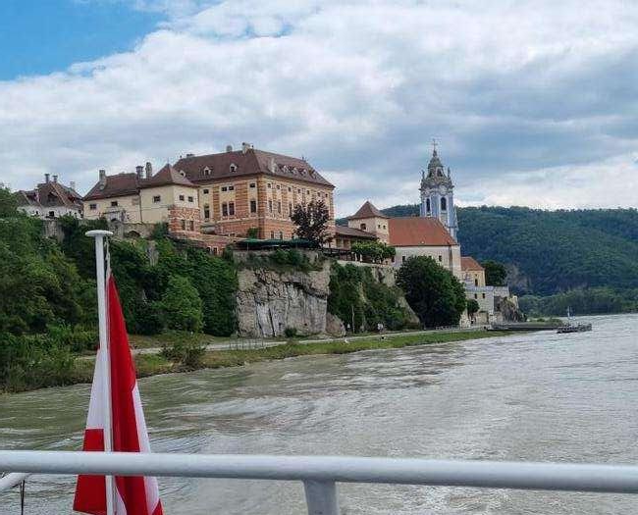

Slide 13
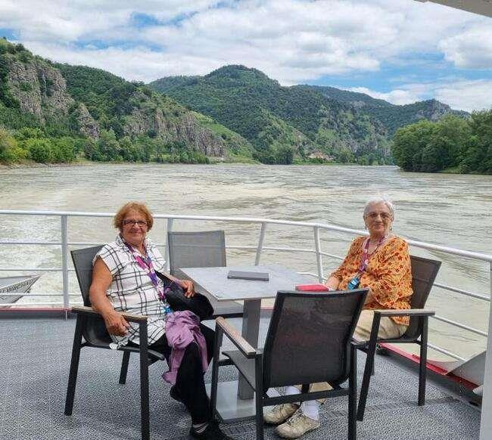

Slide 14
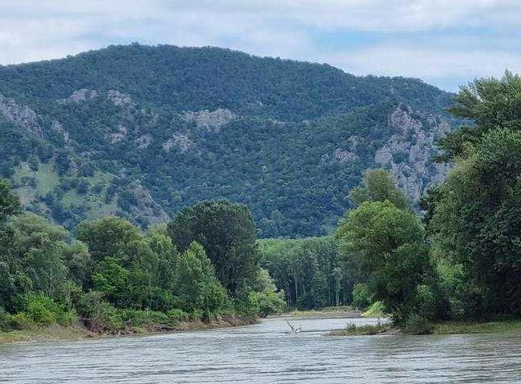

Slide 15
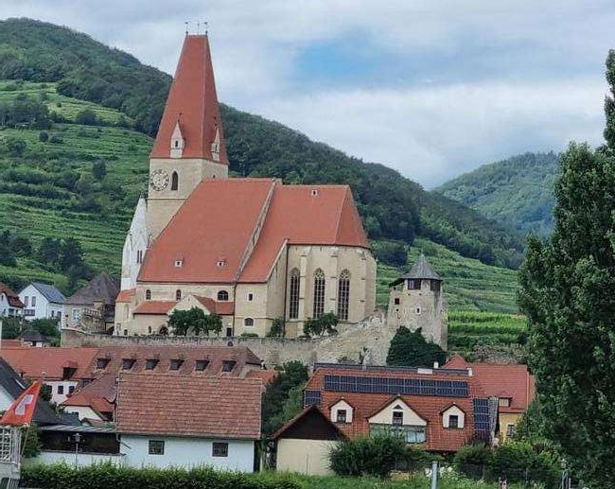
Erődtemplom Weissenkirchenben

Slide 16
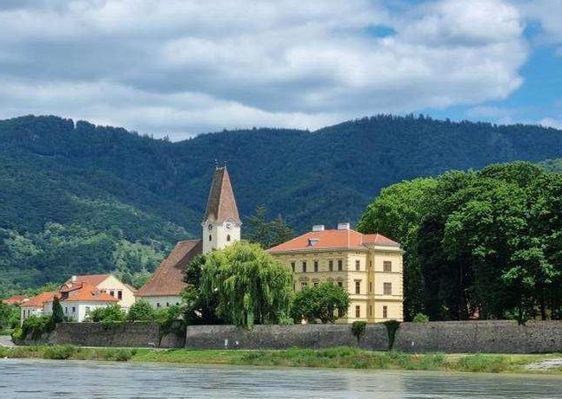
St. Rupert plébániatemplom, és
kastély
Hofarnsdorfban

Slide 17
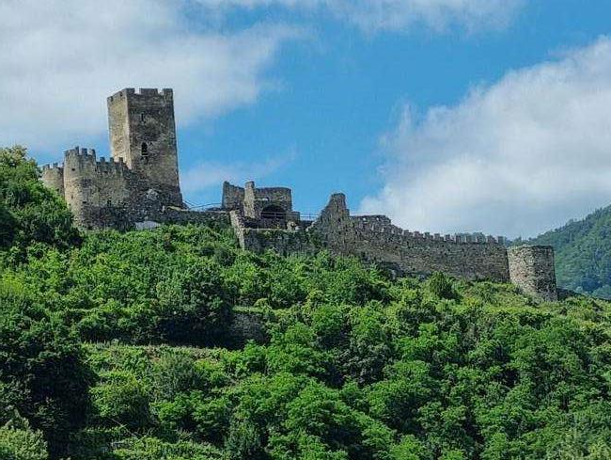
Hinterhaus romjai

Slide 18
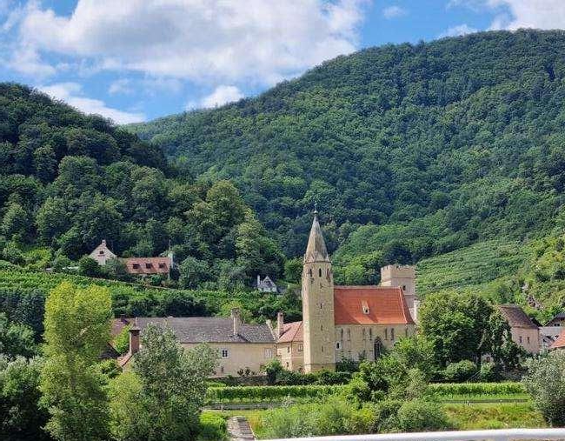
Schwallenbach

Slide 19
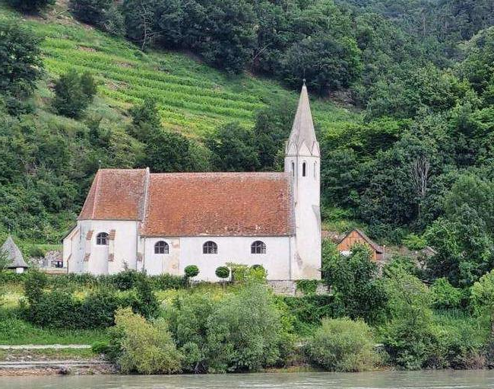
Templom Szt. Keresztelő János
St. Johann im Mauerthale-ban

Slide 20
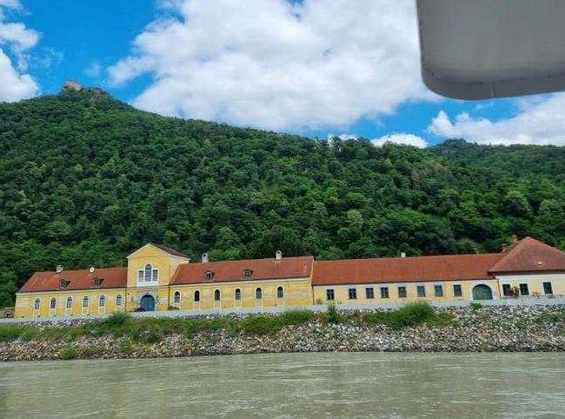
Aggsbach Mauthaus Útdíj és erdészeti ház

Slide 21
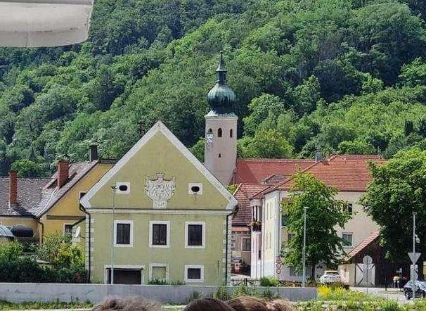
Mária mennybemenetele
Pfarrkirche Aggsbach Markt

Slide 22
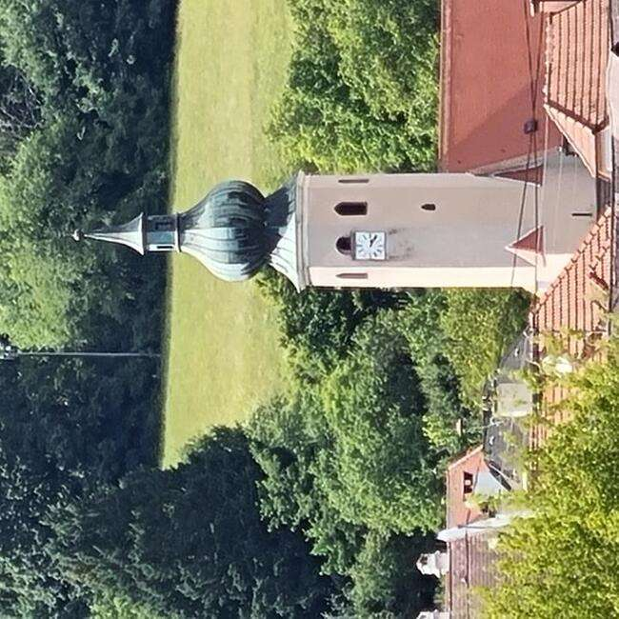

Slide 23
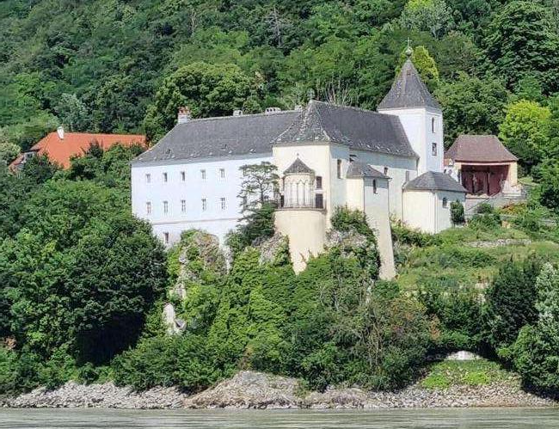
Egykori szervita kolostor
Schönbühel

Slide 24
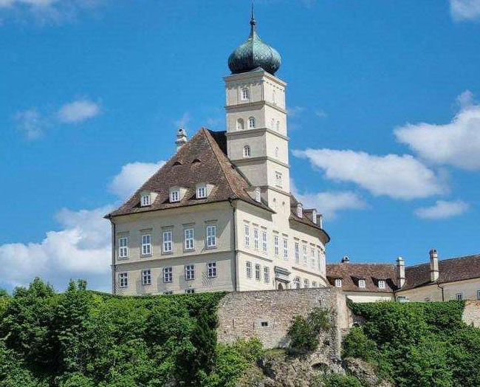
schönbüheli kastély

Slide 25
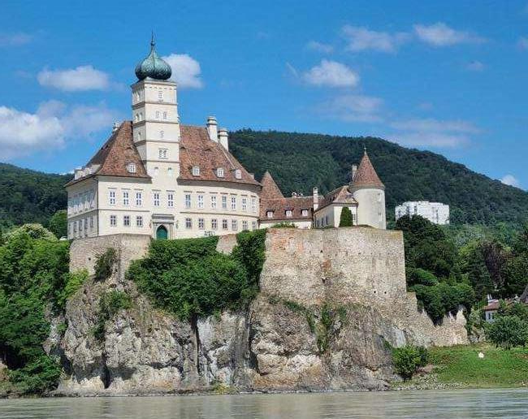

Slide 26
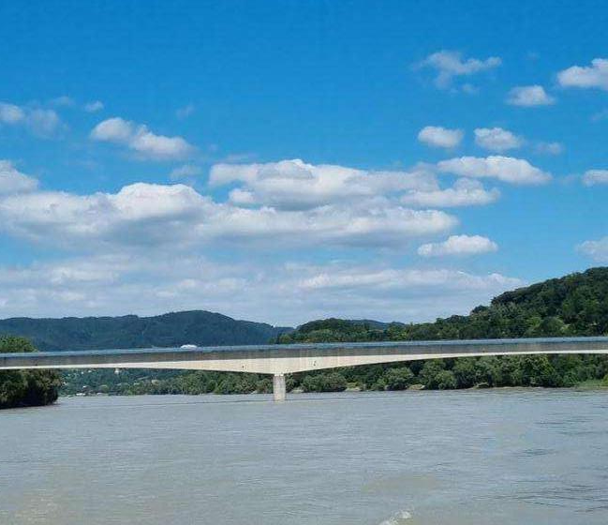

Slide 27
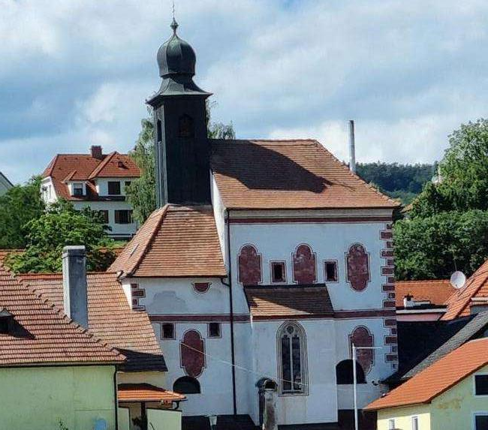
Mária Magdolna kápolna Emmersdorf an der Donau-ban,
Emmersdorf

Slide 28
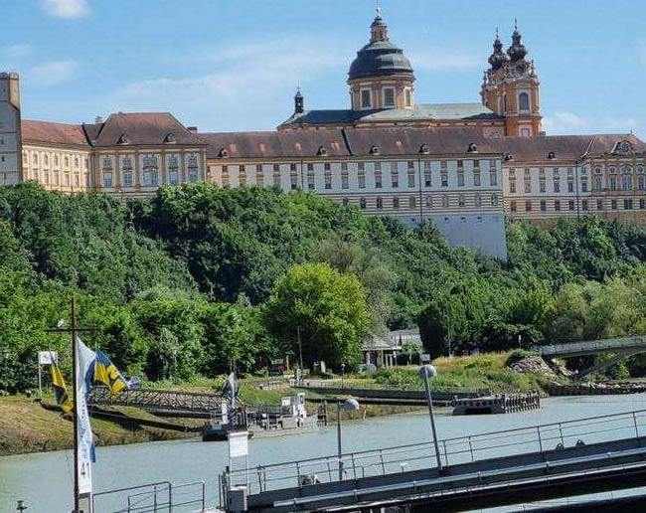
MELK

Slide 29
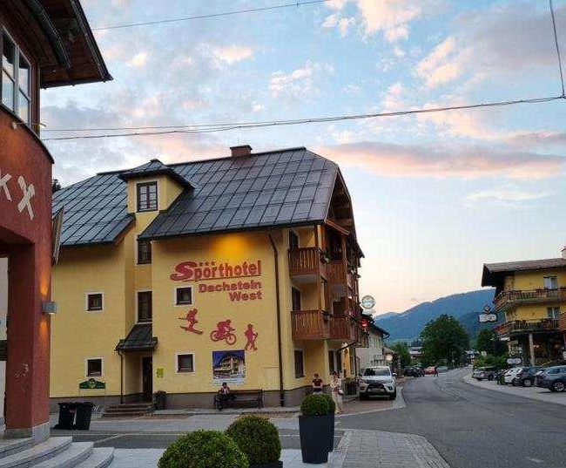

Slide 30
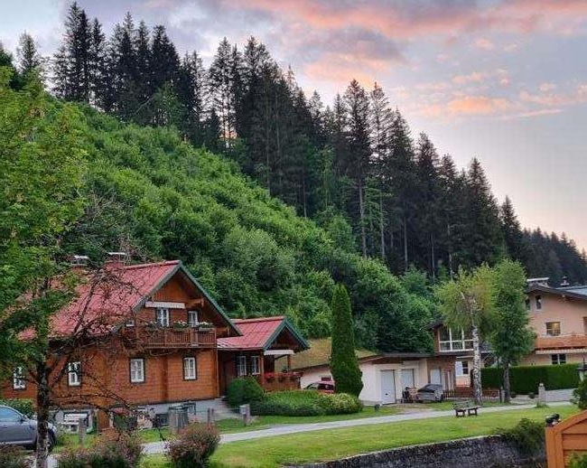

Slide 31
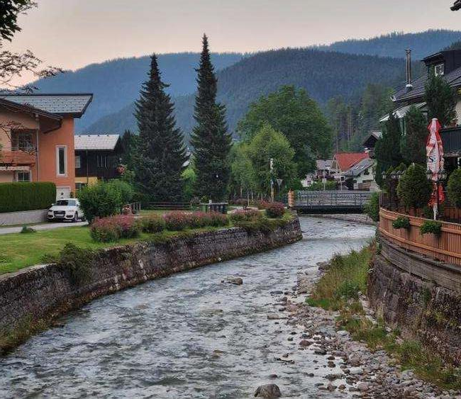

Slide 32
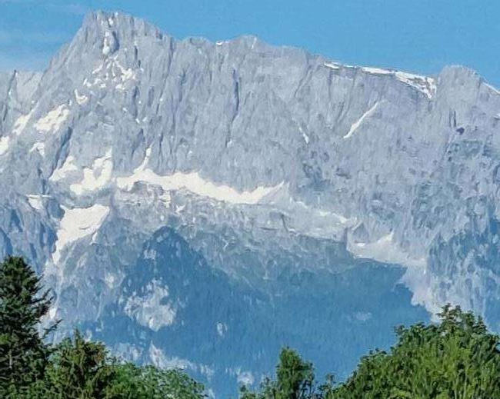
Berchtesgaden
környékén

Slide 33
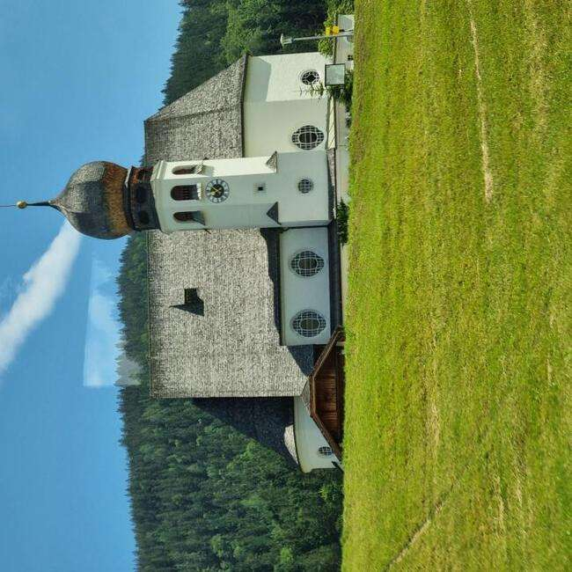
Szent Család plébániatemplom
Oberau (Berchtesgaden)
1907 és 1908 között épült

Slide 34
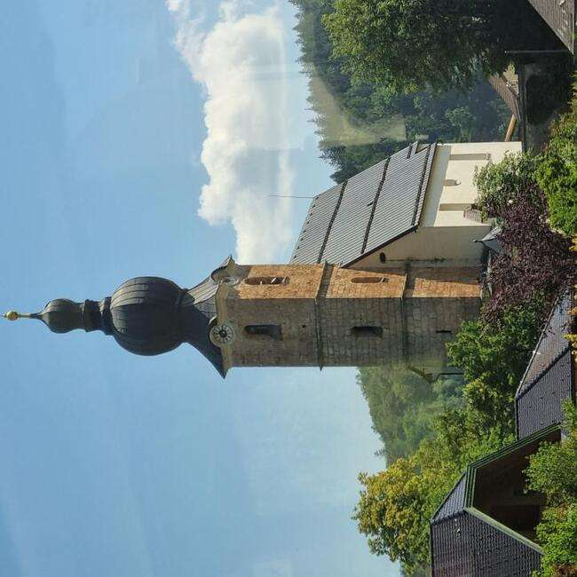
St. Leonhard zarándoktemplom
Grödig
először 1407-ben említik az okiratok,
A tornyot 1643/1644-ben, a sekrestyét 1678-ban építették hozzá.

Slide 35
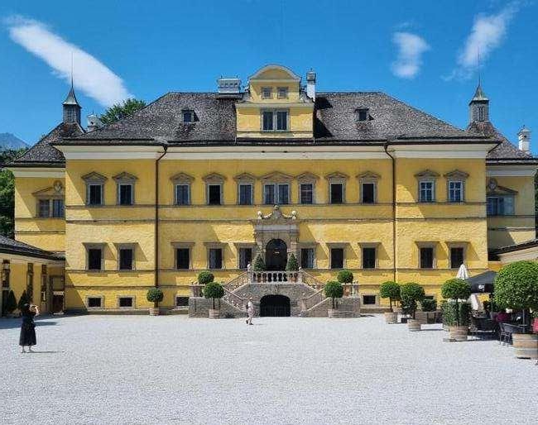
Hellbrunn

Slide 36
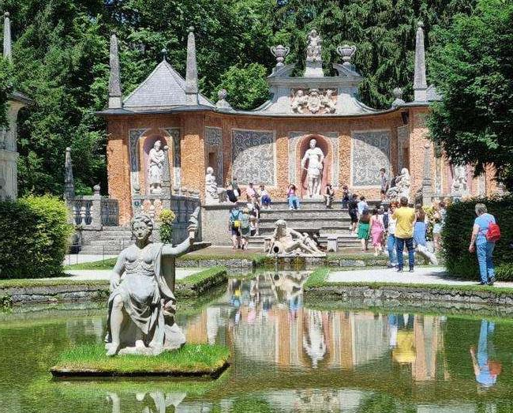

Slide 37
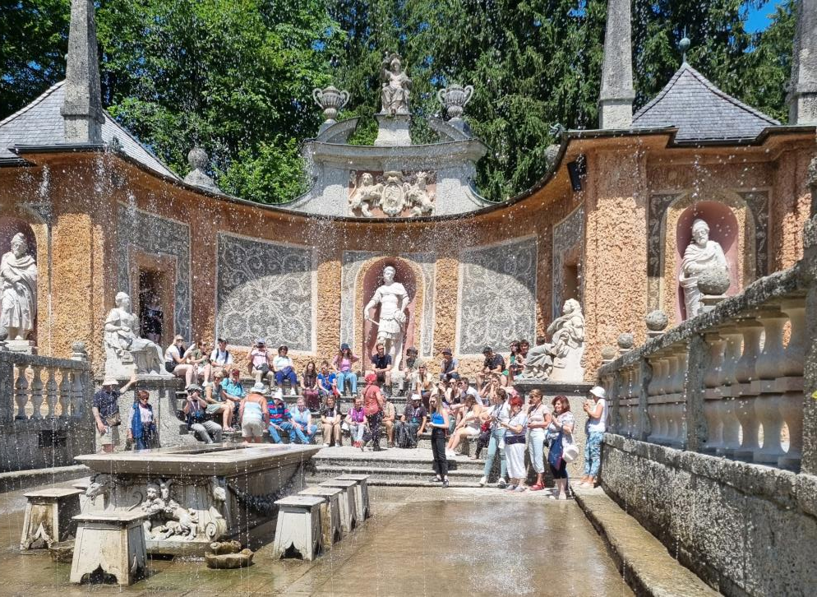

Slide 38
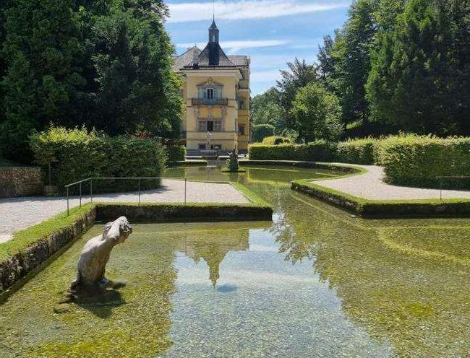

Slide 39
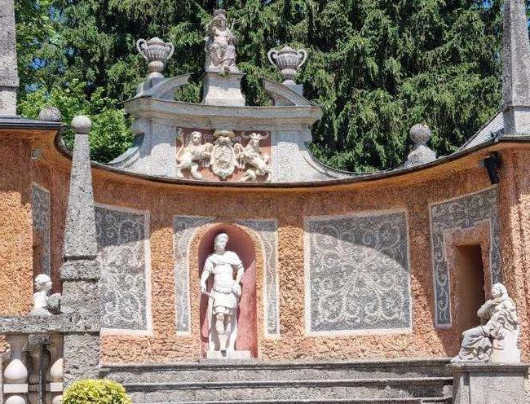

Slide 40
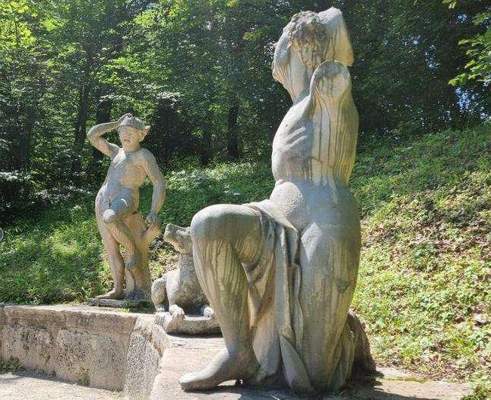

Slide 41
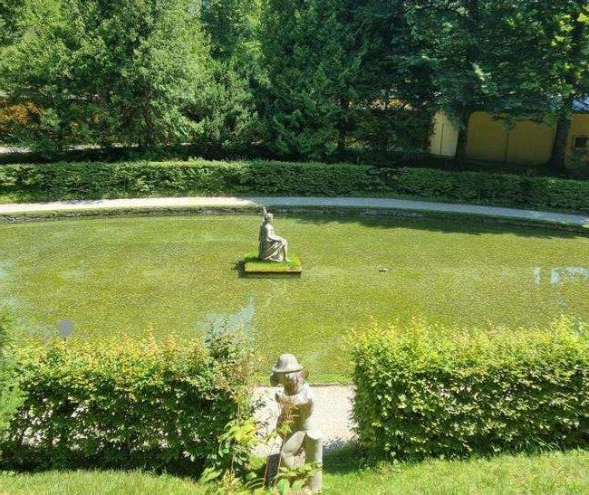

Slide 42
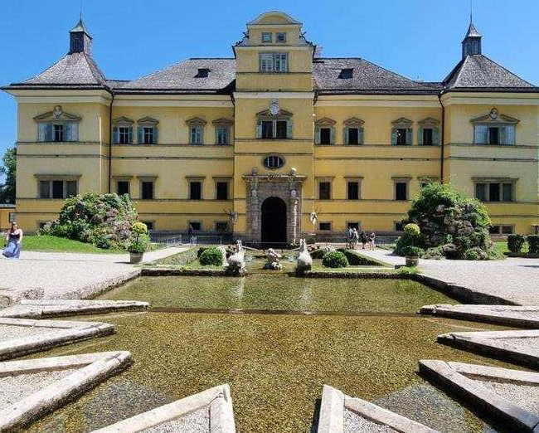

Slide 43
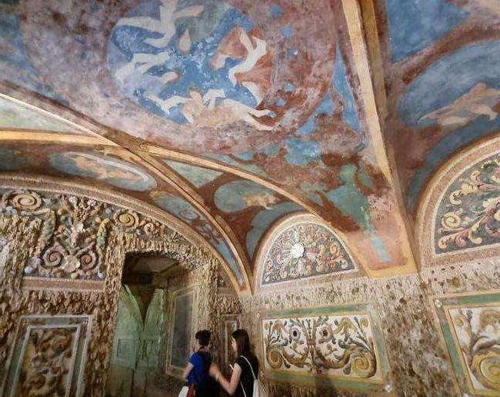

Slide 44
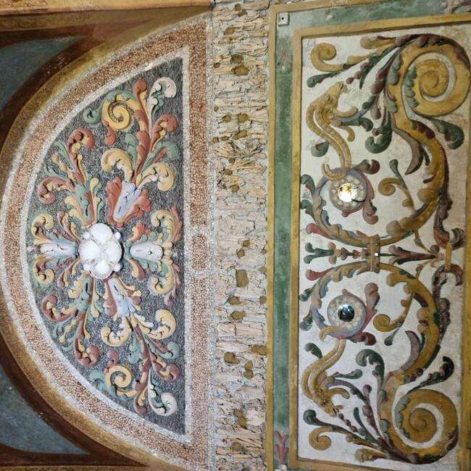

Slide 45
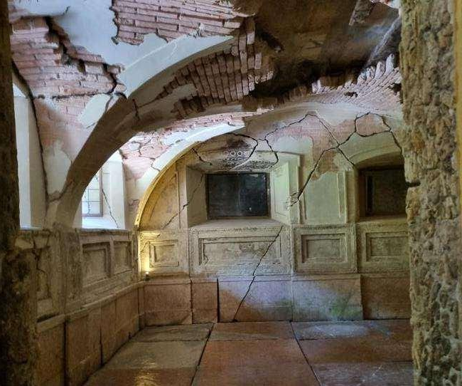

Slide 46
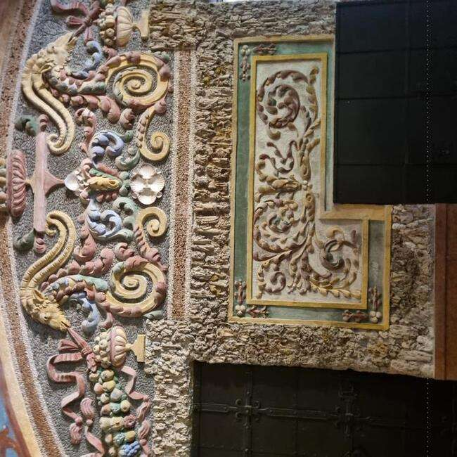

Slide 47
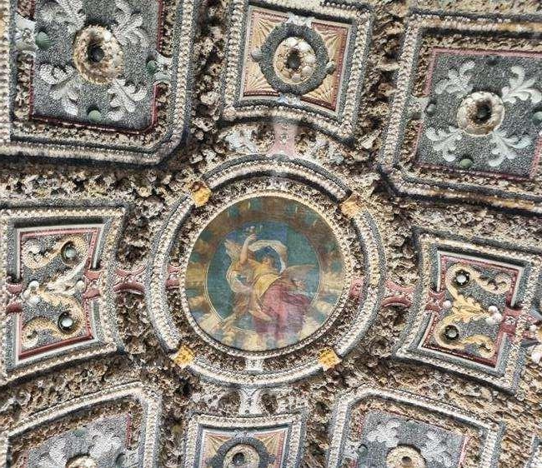

Slide 48
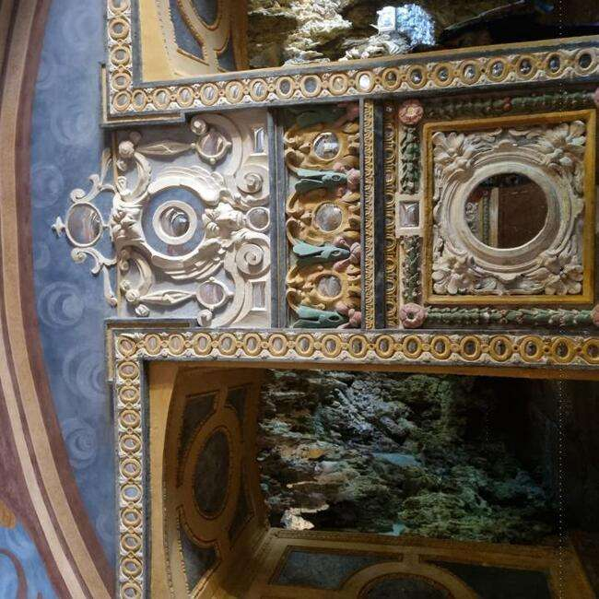

Slide 49
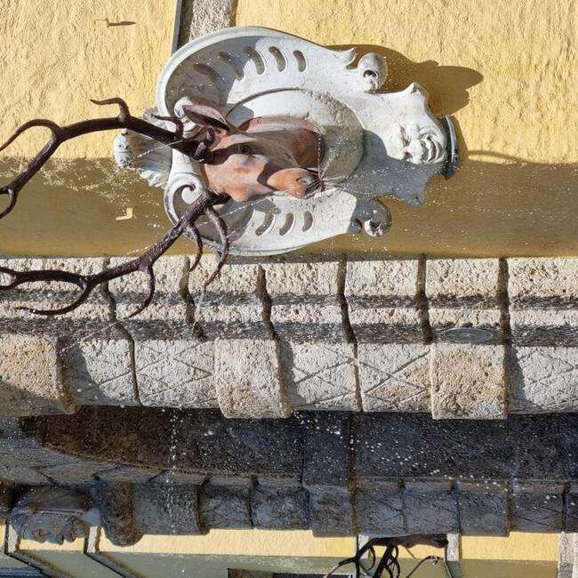

Slide 50
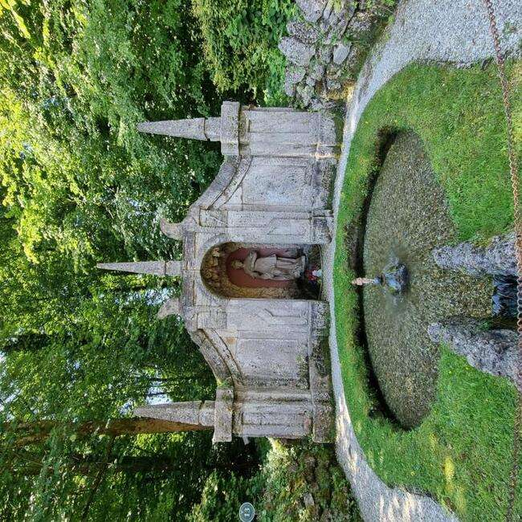

Slide 51
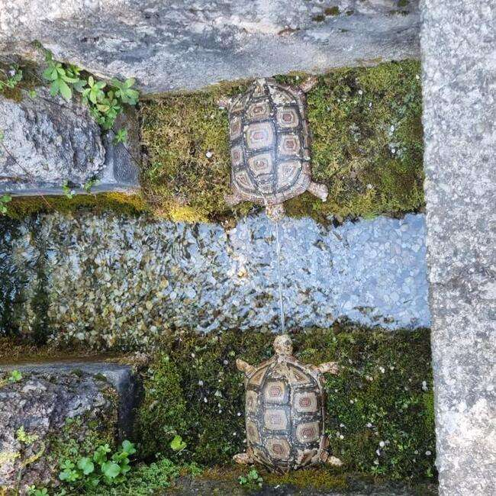

Slide 73
Porcelánszoba balra

Slide 76
II. Lajos emlékmúzeuma
a kastélyban

Slide 83
Kilátás a szállodai szobánkból

Slide 84
Útban Linderhof felé

Slide 86
Linderhof

Slide 102
Bourbonok jelmondata a „Nec Pluribus Impar” (mindenek felett álló)

Slide 103
XIV. Lajos
lovasszobra

Slide 105
Garmisch-Partenkirchen

Slide 110
Szent Márton
Barokk katolikus templom

Slide 114
Strass
Im Zittertal
Hotel Cafe

Slide 117
Neuschwanstein kastély

Slide 122
Hohenschwangau kastély

Slide 136
Füssen

Slide 139
Innsbruck
Goldenes
Dachl

Slide 146
Helblinghaus Innsbruck

Slide 147
Burghof

Slide 150
Műemléki Leopolds-kút a Hofburg kapujával szemben

Slide 152
Landtheater

Slide 153
Franzensburg

Slide 159
VÉGE

